Slide 1
Лекция 3
Все о нейросетях и не только

Slide 2
План на сегодня
Какие задачи решаются с использованием нейросетей
Историческая справка о развитии рынка LLM
Игроки на рынке (завтра станет не актуально)

Slide 3
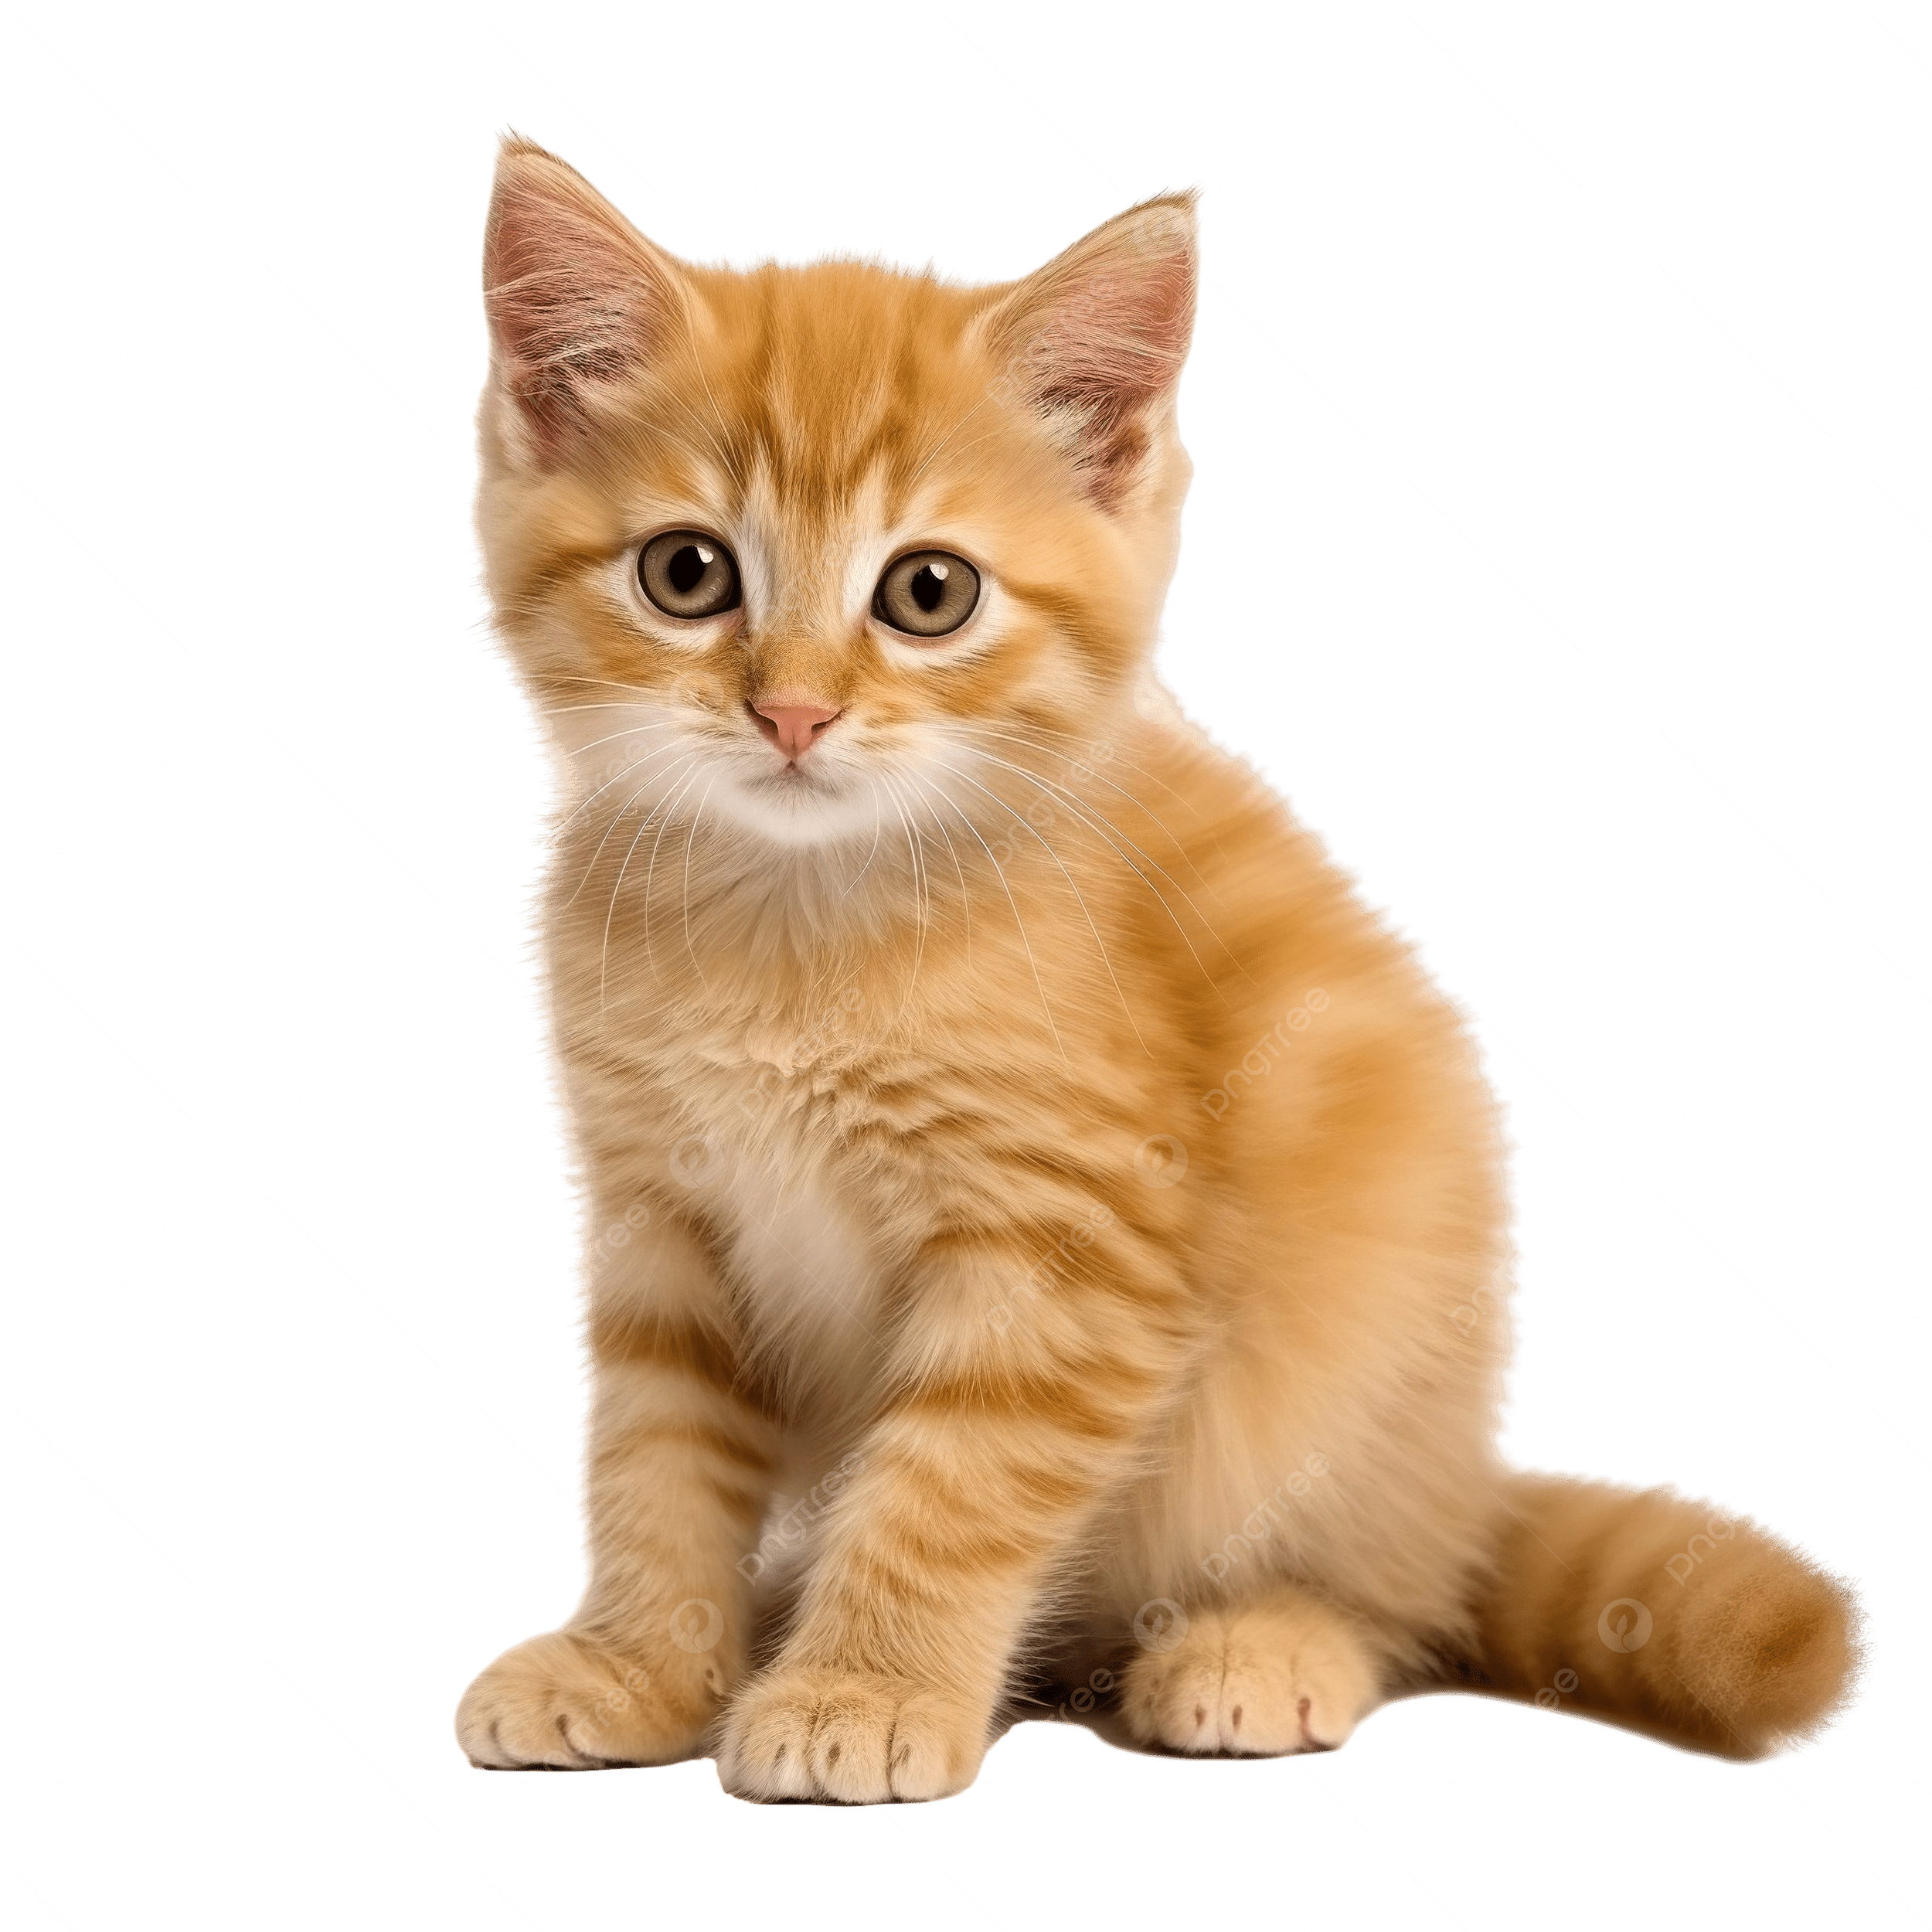
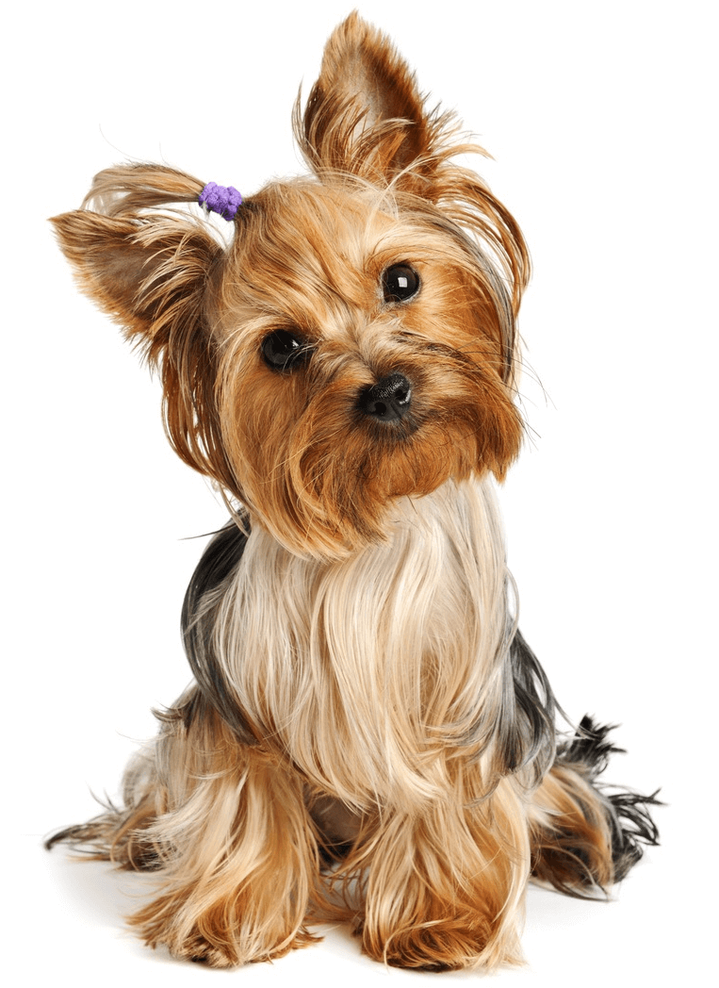
Задачи нейросетей #1
Как можем понять, где котик где собачка? Какие подходы есть?
Гав
Мяу

Slide 4
Традиционный подход
Идейно выглядело бы так:
Найти пиксели, где есть острые уши (но есть и собаки с острыми ушами)
Каким-то образом по голове пытались бы понять ( по пикселям)
В результате получили бы много кода, которое по умолчанию не работает совсем

Slide 5
Задачи нейросетей #2
Реализовать сортировку целочисленного массива [3,5,7,9,0,-5]
Нужно обучить нейросеть на множестве данных о массивах, учитывать переменную длину, разные кейсы, и учитывать неточность решения

Slide 6
А в чем смысл всего этого?
Важно понимать, что существует два подхода в решении задач с использованием программирования:
- Алгоритмический подход (четкие и понятные инструкции)
- Подход на основе машинного обучения (обучение на данных)

Slide 7
А в чем смысл всего этого? #2
Алгоритмы полезны тогда, когда мы четко понимаем как сделать что-то и какая последовательность должна быть:
Рендер DOM дерева
Поиск в ширину, глубину
Различного рода сортировки, итп
Data-driver (машинное обучение), полезно тогда, когда мы четко не понимаем сущность решения:
Спам или не спам
Есть ли риски заболевания
Генерация решенных задач по предмету «машинное обучение» 😡

Slide 8
История LLM
История развития нейронауки начинается еще задолго до нашего рождения:
Алгоритмически захардкодить правила языков (1950-1980)
Статистический подход (n-gram) (1980-2010)
Word embedding, ранние нейросети (2000-2017)
Революция transformers (2017)
LLM (2018 –> now)

Slide 9
История LLM Алгоритмический хардкод
Если мы захардкодим четкие слова (good, bad) привяжем это к цифрам, просуммируем, то получим оценку тональности.
Если мы воссоздадим правила и исключения русского языка, то получим PyMorphy (для управления грамматикой).
Если мы сделаем огромный новостной словарь, разметим сущности, то получим SpaCy, natasha.

Slide 10
История LLM Статистический подход
Если к прошлым правилам, мы добавим расчёт корпуса предложений, частоты слов, вхождений, то… Я хочу выпить _ (чай, кофе, ...)
То научимся предсказывать следующее слово на основе частот (Т9)
По итогу:
- Правила работают слишком сложно
- Статистика работает лучше, но поверхностно

Slide 11
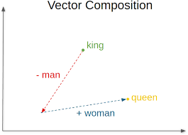
История LLM embeddings
А что если, мы представим каждое слово как вектор?
А что мы научились делать?

Slide 12


История LLM transformers

Slide 13
История LLM transformers
В 2017 вышла статья – Attention All you need
Идея – смотреть не на отдельные слова и их связи, а на все предложение целиком.

Slide 14
История LLM transformers (пример)
«Автомобиль сломался»
«Машина вышла из строя»
Проблема сравнения статистикой – разные слова, но смысл один и тот же.
Центральная идея в attention (внимание).
А именно:
Q (Запрос), K (Ключ), V (Эмбединг).

Slide 15
История LLM transformers (сравнение)
Но сначала посмотрим пример сравнение близости предложений
https://github.com/Letch49/semantic-vvsu-2026/blob/main/lectures/lecture_3/lecture_3_transformers.ipynb

Slide 16
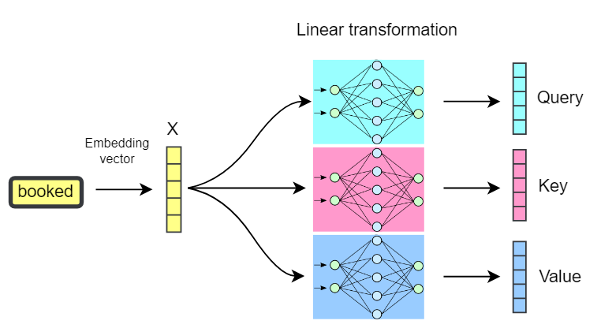
История LLM transformers (attention)
Архитектура механизма внимания

Slide 17
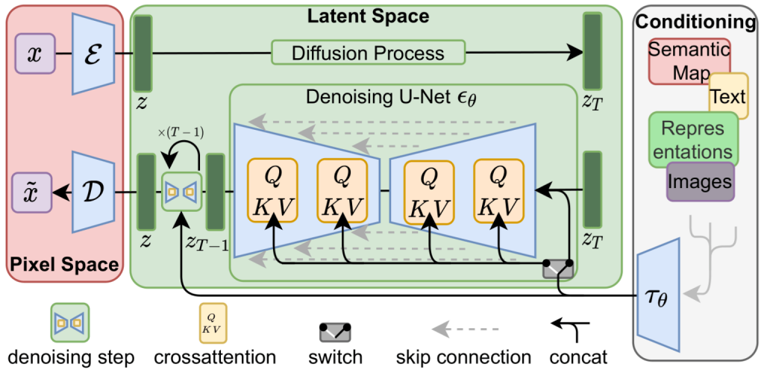
История LLM transformers (Архитектура LLM)
Архитектура LLM – Как видим, центральная часть это Q, K, V (фундамент)

Slide 18
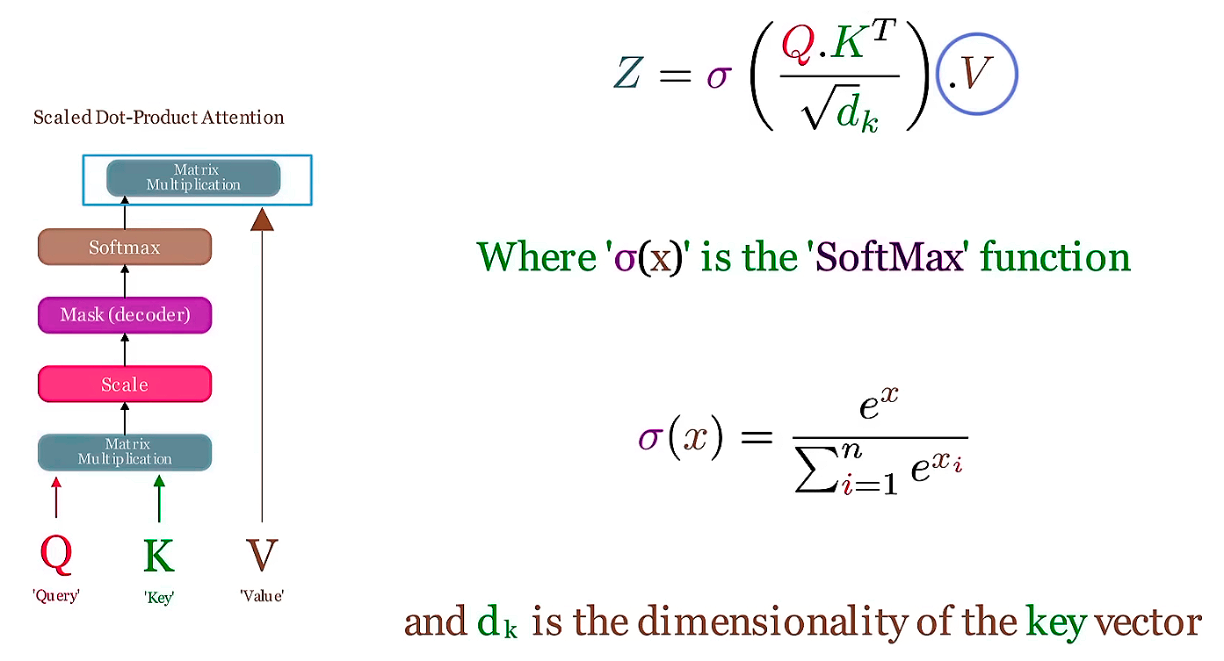
История LLM transformers (attention)

Slide 19
История LLM transformers (TFIDF)
«Автомобиль сломался»
«Машина вышла из строя»
TFIDF – сравнивает буквально по словам.
Если похожих слов нет – значит не похожи

Slide 20
История LLM transformers (Q,K,V)
Transformers – умеет работать с общим контекстом всех предложений, на котором был обучен.
Запрос про машину:
Q (Query) – запрос
K (Key) – все предложения где был общий контекст машин
V (Value) – содержание текста
Если проще:
«автомобиль» + контекст «сломался» → вектор ≈ [поломка, транспорт]
«машина» + контекст «вышла из строя» → вектор ≈ [поломка, транспорт]

Slide 21
История LLM transformers (Q,K,V)
Без контекста:
расстояние ≈ 0 (разные слова).
c вниманием: расстояние ≈ 0.85 (одинаковый смысл).
Оказалось, если обучить на большом контексте, то получим что-то около ChatGPT 3

Slide 22
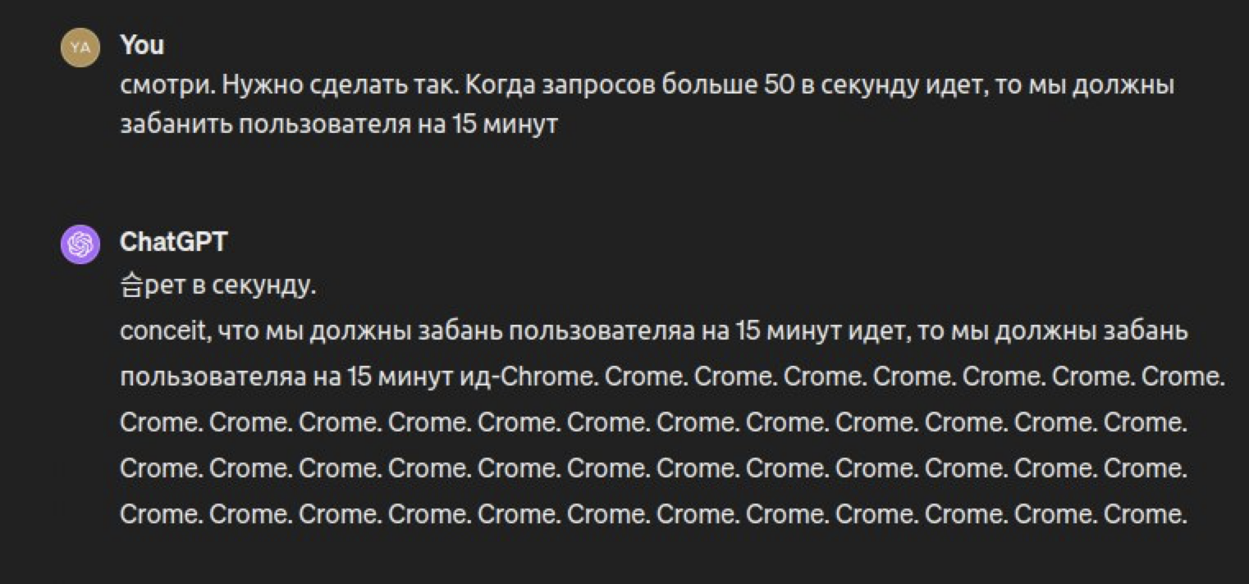
История LLM transformers (ChatGPT3)

Slide 23



Рынок

Slide 24
Рынок LLM: апрель 2026
Три флагманские модели — одна цена, разные сильные стороны
Claude (Anthropic)
ChatGPT (OpenAI)
Gemini (Google)
Opus 4.6 / Sonnet 4.6
GPT-5.4 / GPT-5.4 Thinking
Gemini 3.1 Pro
• Лучший для кода (SWE-bench 80.8%) • Сложные рассуждения • Качественный текст • Claude Code — быстрый debug
• Computer Use нативно • Широкая экосистема • GPT-5.4 Thinking — прозрачные рассуждения • Лучший голосовой режим
• Контекст 1–2M токенов • Reasoning 94.1% • Мультимодальность (видео, аудио) • Глубокая интеграция Google
Цена: $20/мес у всех трёх | Источник: tech-insider.org, апрель 2026

Slide 25
Сравнение по задачам
Задача
Claude
ChatGPT
Gemini
Код
★★★
★★☆
★★☆
Рассуждения
★★★
★★☆
★★★
Большие документы
★★☆
★★★
★★★
Мультимодальность
★★☆
★★★
★★★
Экосистема
★★☆
★★★
★★★
Computer Use
☆☆☆
★★★
★★☆
Вывод: Claude → код и текст • ChatGPT → универсальность и агенты • Gemini → большие документы и Google-экосистема

